Slide 1
8 经济增长
8.1 经济增长概述
8.2 新古典增长模型
8.3 内生增长理论
8.4 经验运用

Slide 2
8.1 经济增长概述
8.1.1 经济增长的涵义
西蒙·库兹涅茨：一个国家的经济增长，可以定义为给它的人民供应各种日益繁多的经济产品的能力的长期上升。这个不断增长的能力是建立在先进技术以及所需要的制度和思想意识的相应调整的基础上的。
要点：
经济增长的集中体现是产品生产能力的不断增加（人均实际GDP的增长）
技术进步是实现经济增长的必要条件
制度与思想意识的调整是经济增长的重要前提

Slide 3
8.1.2 经济增长的重要性
经济增长是提高国民福利的基本前提
经济增长是实现充分就业的基本途径
经济增长是保持物价稳定的重要途径

Slide 4
1953年以来中国GDP

Slide 5
8.1.3 经济增长的一些事实
事实1：世界范围内国家或地区间生活水平差距较大
事实2：国家间收入增长率差距较大
事实3：国家或地区的投资率与人均收入正相关
事实4：各国或地区的人口增长率与人均收入负相关

Slide 6
事实1：世界范围内国家或地区间生活水平差距较大

Slide 7
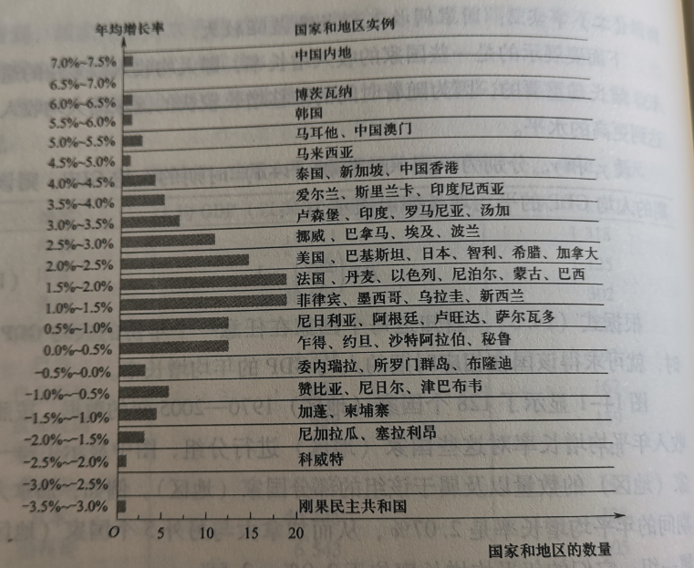
事实2：国家间收入增长率差距较大

Slide 8
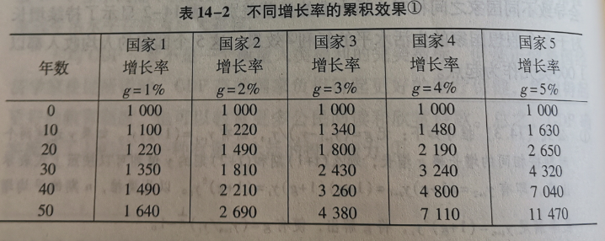
事实2：国家间收入增长率差距较大

Slide 9
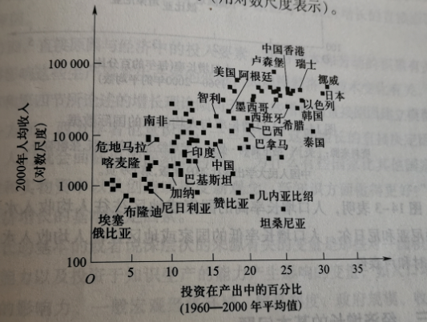
事实3：国家或地区的投资率与人均收入正相关

Slide 10
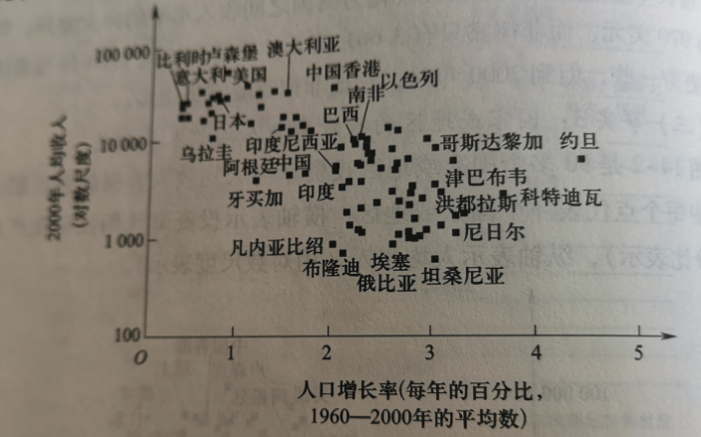
事实4：各国或地区的人口增长率与人均收入负相关

Slide 11
8.1.4经济增长的研究视角
经济增长模型 — 特点是运用微观和宏观经济分析的均衡分析法，分析在长期中经济实现稳定、均衡增长所需的条件，把经济增长中生产要素供给、技术进步、储蓄和投资的互动关系模型化
经济增长核算 — 特点是以一定的增长理论为基础，根据历史统计资料，具体估算一个国家或地区经济增长的各个源泉对经济增长的贡献，反映各个增长源泉对经济增长所起的作用

Slide 12
8.2 新古典增长模型
8.2.1 基本假定
社会只生产一种产品（既可以消费，也可以投资）
储蓄函数为S=sY，全部储蓄都转化为投资
资本的折旧率为δ，为外生变量
生产的规模报酬不变（规模产出弹性=1）
劳动力（人口）按不变的比例n增长，为外生变量
技术进步率为不变的常数g，为外生变量
生产中劳动-资本的比率（技术系数）可变

Slide 13
8.2.2 基本方程
暂不考虑技术进步--
生产函数：
规模报酬不变下
取λ=1/N
上式表明：人均产量Y/N取决于人均资本量K/N。
记 y=Y/N，k=K/N，则生产函数的人均形式（密集形式）：

Slide 14
y
y=f(k)
O
k
人均生产函数曲线

Slide 15
注意：一个变量上加一个点表示该变量对时间求导，即 是
的简写形式。
根据假设，折旧率= δ，储蓄S﹦sY
资本积累方程
人均资本变化量
代入资本积累方程
基本方程
人均资本变化=人均储蓄（投资）-持平投资
资本深化=人均储蓄（投资）-资本广化

Slide 16
8.2.3 稳定状态分析
稳定状态：人均资本k达到均衡值并保持不变，人均产量y也达到稳定状态。
y
(n+δ)k
稳态的条件
f(k)
sf(k)
E
O
k
k﹡

Slide 17
8.2.4 新古典增长模型的应用
一个国家能否影响或者选择稳定状态？
y
(n+δ)k
f(k)
sf(k)
E
？
O
k
k﹡

Slide 18
1. 储蓄率对稳态的影响
y
储蓄率是决定稳定状态的人均资本和人均产出水平的关键因素！如果储蓄率比较高，在长期中经济会有较高的人均资本水平和较高的人均产出水平。如果储蓄率比较低，则经济会有较小的人均资本和较低的人均产出水平。
(n+δ)k
E’
s'f(k)
sf(k)
E
O
k
k₀
k’
储蓄率提高的影响

Slide 19
储蓄率对经济增长的含义：
较高的储蓄率意味着较高的稳定状态。因此，如果当前人均资本水平较低，意味着可能与稳定状态存在较大的差距，经济增长有较大的空间和速度。
较高的储蓄率导致较快的增长仅仅是暂时的。因为长期中只要经济达到它的稳态，它就不会继续增长（较高的储蓄率会保持较大的人均资本量和较高的人均产出水平，但无法保持较高的增长率，甚至无法保持增长）。

Slide 20
2. 人口增长对稳态的影响
y
人口增长率是决定稳定状态的人均资本和人均产出水平的另一个关键因素！人口增长率的提高降低了人均资本的稳定状态水平，进而降低了人均产量的稳定状态水平。
(n’+δ)k
(n+δ)k
E
sf(k)
E’
O
k
k'
k₀
人口增长的影响

Slide 21
3. 资本积累的黄金律
人均产量高是否意味着人均消费水平高？
什么样的积累率和人均资本才能
保证长期消费水平最高？
？

Slide 22
资本积累黄金律水平：长期消费水平最高的稳定状态
y
资本积累黄金律：若要使稳定状态的人均消费最大，稳定状态的人均资本量应使人均产量函数的一阶导数等于人口增长率加折旧率
(n+δ)k
y=f(k)
X
M
X’
T
M’
T’
O
k
k⁻
k*
k⁺

Slide 23
政策含义
如果一个经济稳定状态时的人均资本量多于黄金律水平，则可通过多消费（降低储蓄率）使稳定状态的人均资本下降到黄金律水平；如果一个经济稳定状态时的人均资本少于黄金律水平，则可通过缩减消费，增加储蓄，使稳定状态的人均资本提高到黄金律水平。
注意：虽然经济会自动收敛于一个稳定状态，但不会自动地收敛于黄金律水平。如果想要得到黄金律水平所对应的稳定状态，那么就需要通过调整积累和消费政策，以一个特定的储蓄率来支持它。

Slide 24
A-反映技术进步
的劳动效率
AN-劳动效率单位
8.2.5 技术进步下的增长
生产函数
按有效劳动平均的产量
按有效劳动平均的资本
生产函数的人均形式
增长模型的基本方程（假定技术进步外生，即A以固定的速率g增长）
是为了补偿由于技术进步引起的有效劳动的增加

Slide 25
O
引入技术进步的新古典增长模型

Slide 26
技术进步下的新古典增长模型的稳态增长率
变量 | 稳态增长率
劳动效率单位平均资本 | 0
劳动效率单位平均产量 | 0
人均产出 | g
总产出 | n+g
技术进步会引起人均产出的持续增长。一旦经济处于稳定状态，人均产出的增长率就取决于技术进步的速率。换句话说，只有技术进步才能使人民生活水平(即人均产出)的长期提高。

Slide 27
8.3 内生增长理论
8.3.1 内生增长理论的基本思路
20世纪80年代中期开始，以美国经济学家卢卡斯和罗默为代表的经济学家相继发表了把技术进步内生化的一系列研究成果，逐步形成了新经济增长理论（内生增长理论）
内生增长模型的类型：一是通过放弃资本边际收益递减假设来解释经济增长；二是认为知识积累是企业家追求利润最大化的有意行为的结果；三是将资本概念加以扩展，把人力资本也包括在内
中心命题是广义资本积累（实物和人力）不会产生边际收益递减，从而可以实现由资本积累推动的持续的经济增长

Slide 28
8.3.2 一个简单模型
新古典增长模型之所以不能通过资本积累产生持续的经济增长，根本原因是模型假定资本边际收益递减，而资本边际收益递减的根源是假定生产函数具有规模收益不变的性质（如C-D函数）。
α+ β=1
在劳动产出弹性α不为0的情况下，资本产出弹性β必然小于1。因此，不断积累资本必然导致资本的边际产出下降。

Slide 29
规模收益仍然不变
如果假定C-D函数
中的α=0，β=1
得AK生产函数
注意：这个生产函数不具资本边际收益递减性质
资本积累
储蓄转化为投资，不考虑折旧
资本边际收益不变
产出增长率
上式表明：折旧率一定，产出增长率取决于储蓄率和技术水平
在新古典增长理论中，储蓄率提高只有水平效应，没有增长效应。在AK模型中，即使不存在技术进步(A为常数)，只要提高储蓄率，增加资本积累，经济就会增长。

Slide 30
问题：放弃资本边际收益递减假设是否合理？
答案取决于人们如何解释生产函数Y=AK中的变量K
主要批评：资本边际收益不变假定违背了经济学共识
支持者回应：如果将资本扩展为包括知识资本和人力资本等广义的资本，资本边际收益不变的假设更合理（一些学者认为，过去几百年来的实践说明，知识的边际收益递增）

Slide 31
y
生产函数与相应的储蓄（投资）曲线都成了直线。所以储蓄率（投资率）越高，储蓄曲线sf(k)与资本广化线(n+δ)k之间的差距就越大，增长也就越快
f(k)
sf(k)
(n+δ)k
O
k
内生增长

Slide 32
8.4 经验运用
8.4.1 趋同
经济中初始水平的资本存量会对经济增长率产生怎样的影响当然是大家关心的一个问题。如果初始资本存量小的经济将会比初始资本存量大的经济有更快的增长，那就意味着贫穷国家将会有比富裕国家有更快的增长，这就意味着世界经济将趋同；反之，则意味着各国间的经济发展水平差距将越来越大。

Slide 34
8.4.2增长核算方程
A - 技术状况，
全要素生产率
设生产函数：
产出的变动：
两边同除Y=AF(L,K)：
增长核算方程：
产出增长率=(劳动产出弹性×劳动增长率)+(资本产出弹性×资本增长率)+技术进步率
技术进步贡献率：

Slide 35
8.4.3经济增长因素分析
丹尼森把经济增长因素分为劳动、资本、土地投入的增加（其中土地不变）和由于知识进展、资源配置状况改进、规模经济等因素带来的要素生产率提高
1929—1982年美国国民收入增长的源泉
增长因素 | 增长率
要素投入 | 1.90
劳动 | 1.34
资本 | 0.56
单位投入产量 | 1.02
知识 | 0.66
资源配置 | 0.23
规模经济 | 0.26
其他 | -0.13
国民收入 | 2.92

Slide 36
1979-2010年中国经济增长核算
指标 | 变量 | 总时间段 | 子时间段
 |  | 1979-2010 | 1979-1989 | 1990-1999 | 2000-2007 | 2008-2010
年均增速 | GDP | 9.95 | 9.54 | 10.00 | 10.51 | 9.76
年均增速 （贡献率） | 物质资本 | 11.68(59.3) | 8.29(45.3) | 11.06(58.0) | 14.22(65.9) | 19.38(97.0)
 | 劳动力 | 1.18(10.9) | 3.52(21.2) | 1.31(8.3) | 0.67(3.5) | 0.36(1.8)
 | 人力资本 | 1.76(11.4) | 3.29(22.1) | 0.83(5.8) | 0.83(4.6) | 1.69(8.8)
 | TFP | 2.4(18.1) | 1.95(10.7) | 3.5(27.8) | 2.81(25.9) | -0.73(-7.6)

Slide 37
8.4.4促进经济增长的政策
鼓励技术进步
设立科研基金，对大学和研究机构进行研究资助
设立专利制度支持发明创造
对研究和开发活动提供税收减免等优惠
重视技术推广应用
鼓励资本形成
改善投资环境（包括基础设施和软环境）
增加劳动供给
降低个人所得税
提供良好的教育、培训体系

